Slide 1
DEV NO-COD
É possível desenvolver sem código?

Slide 2
no-code
É um método da programação que não necessariamente envolve o uso de códigos e depende apenas de ferramentas GUI - Interface Gráfica do Usuário

Slide 3
01
Gerenciamento de projetos

Slide 4
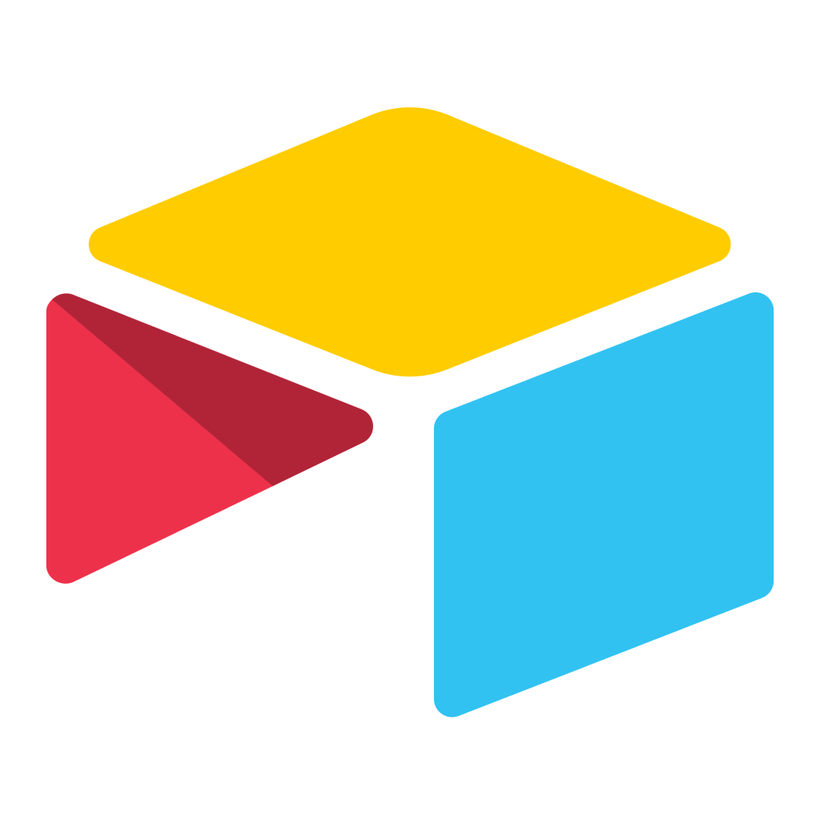

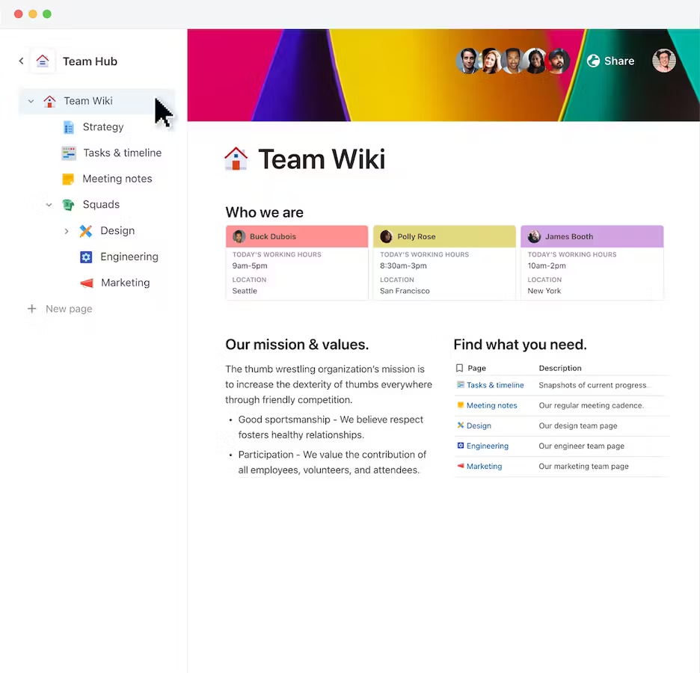
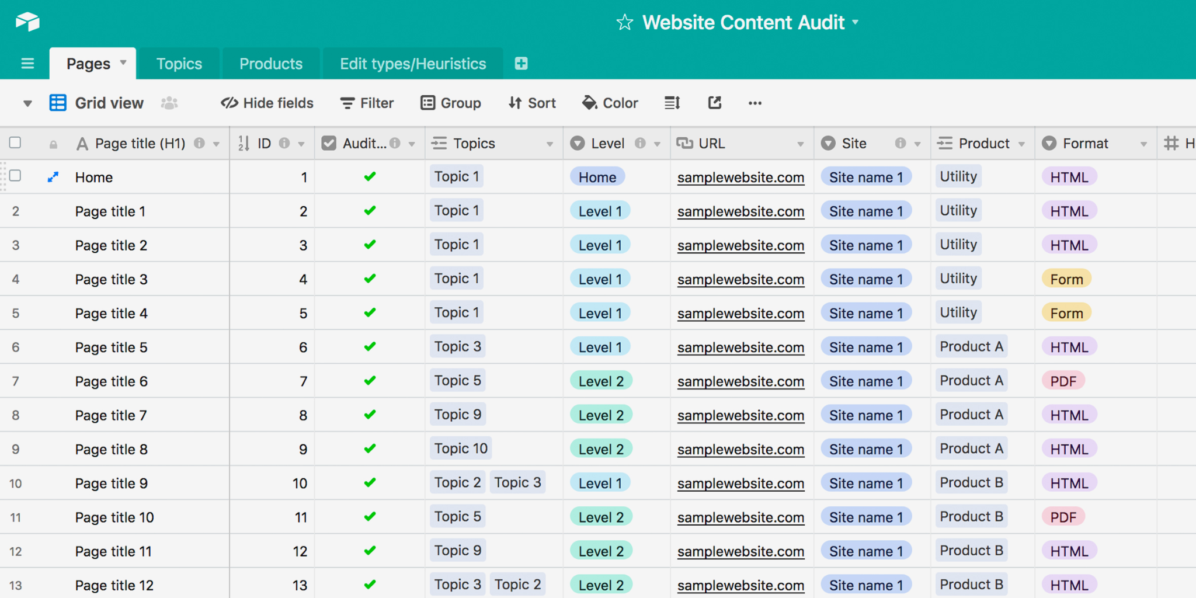
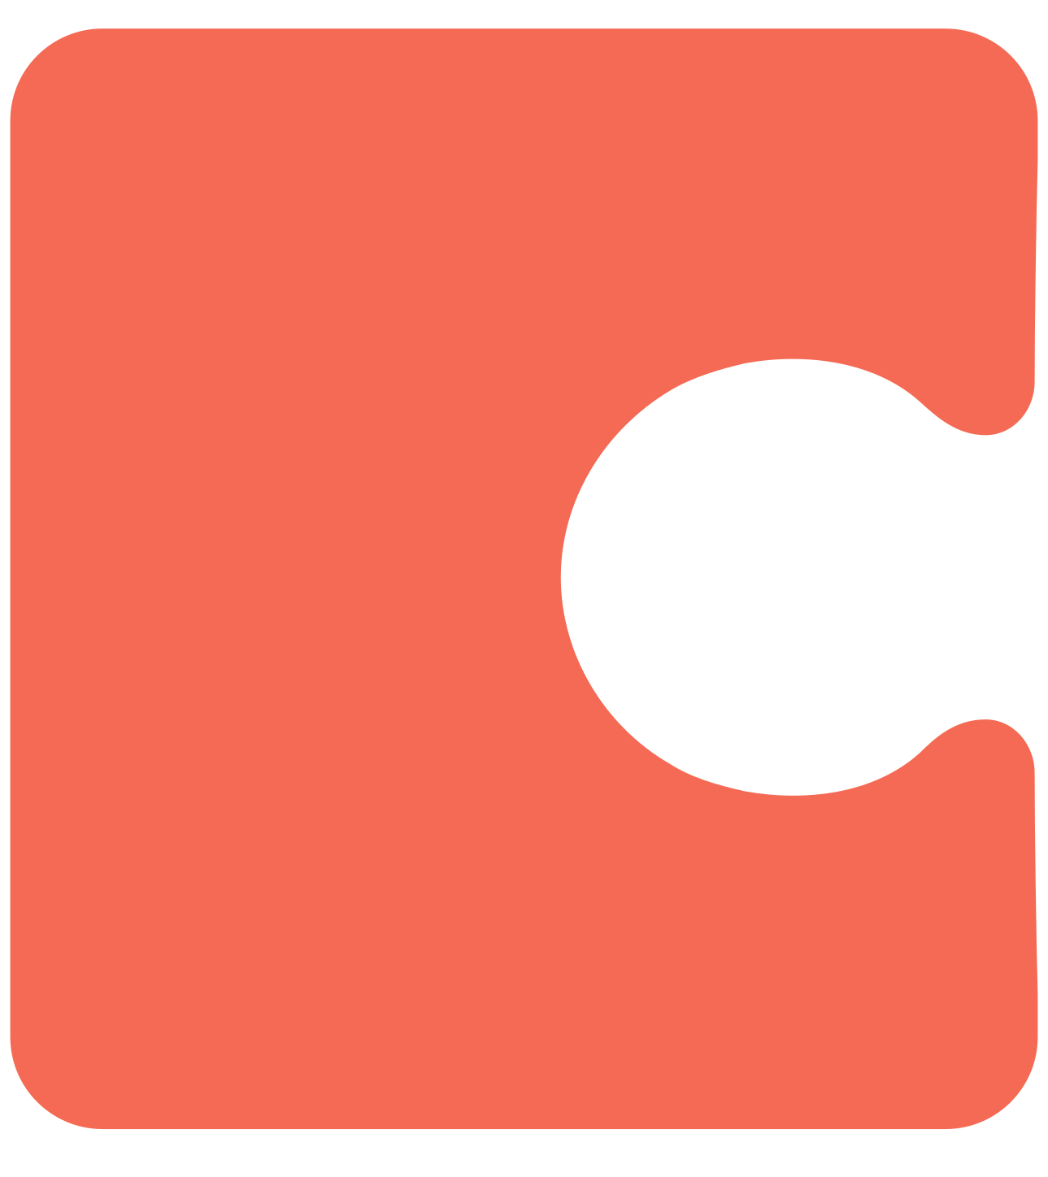
FERRAMENTAS
AIRTABLE
NOTION
Ferramenta Low- code utilizada para análise de dados.
Produtividade multifuncional
. . . . . . . . . . . . . .. . . . . .
CODA
Reúne todos os dados e todas pessoas em um único ambiente

Slide 5
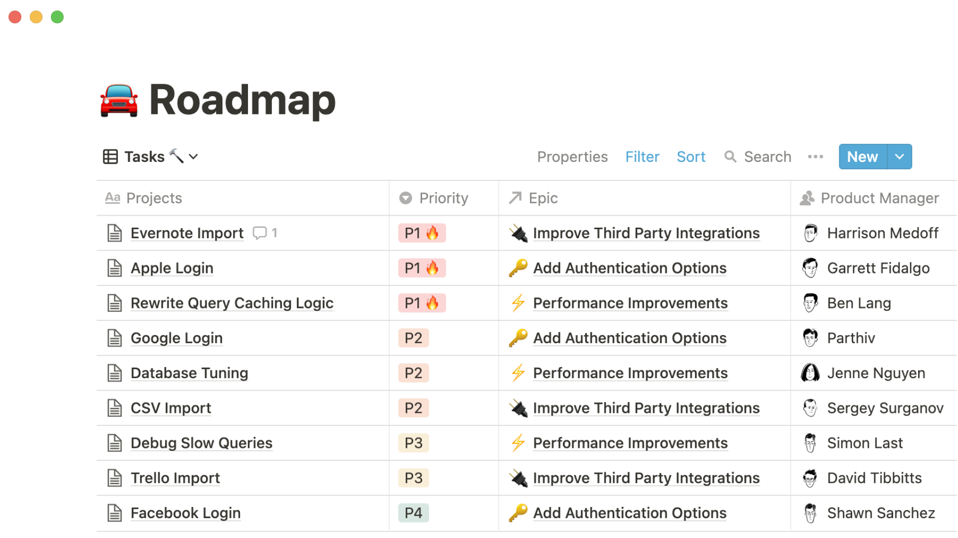
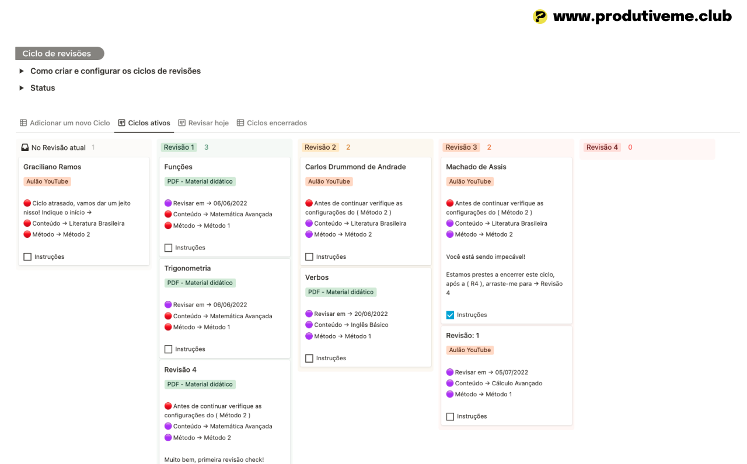
NOTION
Ferramenta all-in-one;
Baseado em wikis;
Estilo kanban;
Foco em customização.

Slide 6
02
DESENVOLVIMENTO DE APPS E SITES

Slide 7



FERRAMENTAS
Bubble.io
Webflow
Desenvolve web apps
Sites responsivos e de alta personalização
Bravo Studio
Permite a criação de designs e protótipos em mobile apps em apps reais e úteis.

Slide 8
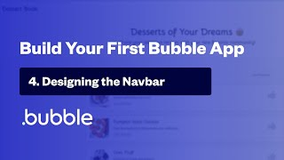
EXEMPLIFICAÇÃO DA INTERFACE

Slide 9
03
AUTOMAÇÃO

Slide 10

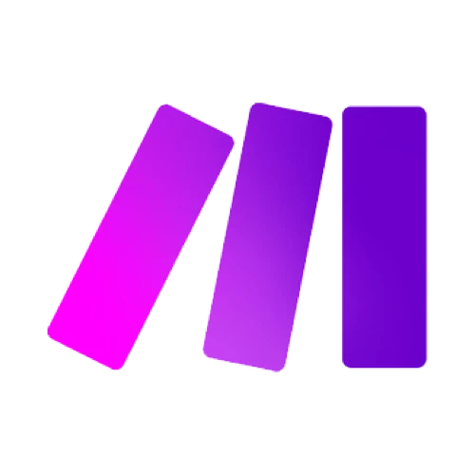
FERRAMENTAS
MAKE (ANTIGO INTEGROMAT)
ZAPIER
Envio de dados de um sistema para outro de forma facilitada
Ações que contribui para que o processo de vendas seja flexível e descomplicado

Slide 11

THANKS!
Considerações finais finais

